Slide 1
Πληροφορική Ι
Ελληνική Δημοκρατία
Τεχνολογικό Εκπαιδευτικό Ίδρυμα Ηπείρου
Ενότητα 11 : Ο αλγόριθμος PageRank της Google
Δρ. Γκόγκος Χρήστος

Slide 2
Ανοιχτά Ακαδημαϊκά Μαθήματα στο ΤΕΙ Ηπείρου
Τμήμα Χρηματοοικονομικής & Ελεγκτικής (Παράρτημα Πρέβεζας)
Πληροφορική Ι
Ενότητα 11 : Ο αλγόριθμος PageRank της Google
Δρ. Γκόγκος Χρήστος
Επίκουρος Καθηγητής
Άρτα, 2015

Slide 3
Άδειες Χρήσης
Το παρόν εκπαιδευτικό υλικό υπόκειται σε άδειες χρήσης Creative Commons.
Για εκπαιδευτικό υλικό, όπως εικόνες, που υπόκειται σε άλλου τύπου άδειας χρήσης, η άδεια χρήσης αναφέρεται ρητώς.

Slide 4
Χρηματοδότηση
Το έργο υλοποιείται στο πλαίσιο του Επιχειρησιακού Προγράμματος «Εκπαίδευση και Δια Βίου Μάθηση» και συγχρηματοδοτείται από την Ευρωπαϊκή Ένωση (Ευρωπαϊκό Κοινωνικό Ταμείο) και από εθνικούς πόρους.
Το έργο «Ανοικτά Ακαδημαϊκά Μαθήματα στο TEI Ηπείρου» έχει χρηματοδοτήσει μόνο τη αναδιαμόρφωση του εκπαιδευτικού υλικού.
Το παρόν εκπαιδευτικό υλικό έχει αναπτυχθεί στα πλαίσια του εκπαιδευτικού έργου του διδάσκοντα.

Slide 5
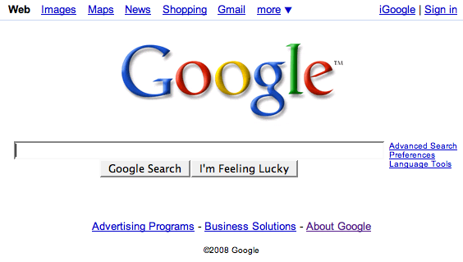
Η μηχανή αναζήτησης Google
Το Google ξεκίνησε σαν μια κολεγιακή εργασία από τον Larry Page και τον Sergey Brin το 1996 με σκοπό την κατασκευή μιας μηχανής αναζήτησης
Το όνομα Google είναι παραφθορά του Googol = 10¹⁰⁰ (1 μονάδα ακολουθούμενη από 100 μηδενικά)
Το όνομα της εταιρείας έχει γίνει ρήμα (Google it!)
Αριθμός υπαλλήλων: 28768 (2011-06-30)

Slide 6
Work in Progress
Κάθε χρόνο η Google πραγματοποιεί περί τις 500 βελτιώσεις στην μηχανή αναζήτησής της.
Κάθε 2 περίπου χρόνια η Google κάνει μια σημαντική αναβάθμιση στην μηχανή αναζήτησης της.
Το γεγονός ότι η αναβάθμιση γίνεται ενώ η μηχανή αναζήτησης είναι σε λειτουργία αποτελεί μεγάλη τεχνολογική πρόκληση.

Slide 7
Google’s Mission Statement
Οργάνωση της πληροφορίας όλου του κόσμου.
Google’s slogan: Don’t be evil.

Slide 8
Ανταγωνιστές
Yahoo!
Microsoft Bing: Δυναμικές εξαγορές (π.χ. FlatRate) και συμφωνίες (Yahoo). Εστιάζει σε κάθετες αγορές (π.χ. αεροπορικά εισιτήρια, υγεία)
Ask
HotBot
Altavista

Slide 9
Ιστορία της μηχανής αναζήτησης Google (1997-2009)
Σεπτέμβριος 1997. Η μηχανή αναζήτησης ονομάζεται Google από Backrub. Κατατάσσει τις σελίδες με βάση τον αριθμό και την ποιότητα των εισερχόμενων συνδέσμων
Αύγουστος 2001. Ο αλγόριθμος γράφετε από την αρχή για να είναι εύκολη η προσθήκη νέων κριτηρίων
Φεβρουάριος 2003. Η Google λαμβάνει την πρώτη της πατέντα για την «τοπική ανάλυση συνδεσιμότητας» (local connectivity analysis) σύμφωνα με την οποία δίνεται μεγαλύτερη βαρύτητα σε σημαντικές ιστοσελίδες.
Καλοκαίρι 2003. Fritz. Ο κώδικας αναβαθμίζεται έτσι ώστε να ενημερώνει τους καταλόγους συνεχώς και όχι σε δέσμες.
Ιούνιος 2005. Διάθεση αποτελεσμάτων που εξαρτώνται από προηγούμενες αναζητήσεις του χρήστη.
Δεκέμβριος 2005. Αναβάθμιση κώδικα έτσι ώστε να γίνεται αναλυτικότερη αναζήτηση για πληροφορίες που μπορούν να συλλεχθούν από το διαδίκτυο.
Μάιος 2007. Αναζήτηση με ταυτόχρονη παρουσίαση αποτελεσμάτων σε ιστοσελίδες, εικόνες, βίντεο, ειδήσεις και βιβλία
Δεκέμβριος 2009. Αναζήτηση σε πραγματικό χρόνο. Εμφάνιση σελίδων από blogs και Twitter μόλις ανέβουν στο Internet

Slide 10
Web search
Προγράμματα της Google (spiders) περιφέρονται στον παγκόσμιο ιστό και συλλέγουν τα περιεχόμενα όλων των σελίδων που είναι προσπελάσιμες.
Τα δεδομένα αυτά ταξινομούνται σε ένα ευρετήριο οργανωμένο κατά λέξη.
Κάθε φορά που ο χρήστης κάνει μια αναζήτηση εντοπίζονται στο ευρετήριο σχετικές σελίδες δημιουργώντας μια λίστα με μέγεθος εκατοντάδων, χιλιάδων ή και εκατομμυρίων σελίδων.
Το απαιτητικότερο έργο είναι η κατάταξη των αποτελεσμάτων έτσι ώστε να αποφασιστεί ποια θα είναι τα αποτελέσματα που θα φαίνονται πρώτα στην λίστα.

Slide 11
Αλγόριθμος PageRank
Αν και η Google έχει δημοσιοποιήσει κάποια γενικά στοιχεία για τον αλγόριθμο οι λεπτομέρειες υλοποίησης του είναι εταιρικό μυστικό.
Ο αλγόριθμος αναθέτει σε κάθε σελίδα που επιστρέφεται ως αποτέλεσμα μια βαθμολογία συνάφειας (relevancy score) που την ονομάζει pagerank και η οποία εξαρτάται:
Την συχνότητα και την θέση των λέξεων κλειδιών στην ιστοσελίδα. Αν οι λέξεις κλειδιά εμφανίζονται λίγες φορές λαμβάνει χαμηλό βαθμό.
Πόσο χρόνο υπάρχει η σελίδα. Βαθμολογούνται υψηλότερα οι σελίδες με καθιερωμένη παρουσία στο Internet.
Τον αριθμό από άλλες σελίδες που δείχνουν προς την σελίδα υπό εξέταση. Μεγάλος αριθμός τέτοιων σελίδων ανεβάζει την βαθμολογία της σελίδας.
Εκτός από τους παραπάνω παράγοντες υπάρχουν περίπου 200 άλλοι παράγοντες που συνδιαμορφώνουν την βαθμολογία της κάθε σελίδας.

Slide 12
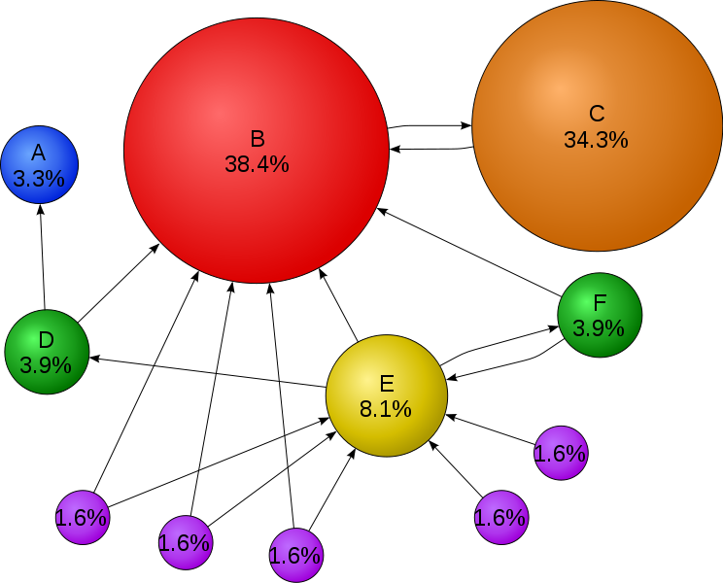
Συλλογική Νοημοσύνη του Pagerank
Η σελίδα C έχει μεγαλύτερο pagerank από την σελίδα Ε παρά το ότι έχει λιγότερες συνδέσεις προς αυτήν.
Ο μοναδικός σύνδεσμος που έχει η σελίδα C προέρχεται από μια δημοφιλή ιστοσελίδα και αυτό της δίνει μεγαλύτερη βαθμολογία.

Slide 13
Υπολογισμοί Pagerank
Για κάθε κόμβο σχηματίζεται η εξίσωση:
PR(A) = (1-d) + d*(PR(t1)/C(t1) + ... + PR(tn)/C(tn))
όπου t1 έως tn είναι οι κόμβοι που δείχνουν προς τον κόμβο Α και C(ti) είναι ο αριθμός των συνδέσμων προς τα έξω που έχει ο κόμβος ti.
d είναι ένας συντελεστής με τιμή 0,85
Δημιουργείται ένα σύστημα εξισώσεων. Η λύση του δίνει το pagerank κάθε κόμβου σε σχέση με τους υπόλοιπους κόμβους.

Slide 14
Απλό παράδειγμα Pagerank
a = 0,15 + 0,85 (c + b)
b = 0,15 + 0,85 (a/2)
c = 0,15 + 0,85 (a/2)
a | 1,4594 | 48,65%
b | 0,7702 | 25,68%
c | 0,7702 | 25,68%
SUM | 2,9998

Slide 15
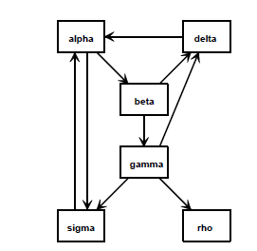
Παράδειγμα Pagerank
 | Είσοδοι | Έξοδοι
Alpha | 2 | 2
Beta | 1 | 2
Gamma | 1 | 3
Delta | 2 | 1
Sigma | 2 | 1
Rho | 1 | 0
A = 0,15 + 0,85 (S + D)
B = 0,15 + 0,85 (A/2)
G = 0,15 + 0,85 (B/2)
D = 0,15 + 0,85 (B/2 + G/3)
S = 0,15 + 0,85 (A/2 + G/3)
R = 0,15 + 0,85 (G/3)
A | 1,411 | 32,09%
B | 0,7499 | 17,06%
G | 0,4687 | 10,66%
D | 0,6015 | 13,68%
S | 0,8827 | 20,08%
R | 0,2828 | 6,43%
SUM | 4,3966

Slide 16
Πηγές
http://www.wired.com/magazine/2010/02/ff_google_algorithm/all/1
http://en.wikipedia.org/wiki/Google
http://computer.howstuffworks.com/internet/basics/google.htm
http://en.wikipedia.org/wiki/PageRank
http://www.webworkshop.net/pagerank.html
http://www.sirgroane.net/google-page-rank/

Slide 17
Βιβλιογραφία
Forouzan B., Mosharaf F. Εισαγωγή στην επιστήμη των υπολογιστών. Εκδόσεις Κλειδάριθμος (2010)
Καρολίδης Δ., Ξαρχάκος Κ.. Εισαγωγή στην πληροφορική και στο διαδίκτυο. Εκδόσεις Άβακας (2008).
Σφακιανάκης Μ. Εισαγωγή στην πληροφορική σκέψη. Εκδόσεις Κλειδάριθμος (2003).
Τσιτμηδέλης Σ., Τικτοπούλου Ε. Εισαγωγή στην πληροφορική. Πανεπιστημιακές εκδόσεις Αράκυνθος (2009).
Γιαγλής Γ. Εισαγωγή στην πληροφορική. Γκιούρδας εκδοτική (2009).
Αβούρης Ν., Κουφοπαύλου Ο., Σερπάνος Δ. Εισαγωγή στους υπολογιστές. Εκδόσεις typorama (2004).
Biermann A. Σπουδαίες ιδέες στην επιστήμη των υπολογιστών. Πανεπιστημιακές εκδόσεις Κρήτης (2008).
Brookshear J.G. Η επιστήμη των υπολογιστών, μια ολοκληρωμένη παρουσίαση. Εκδόσεις Κλειδάριθμος (2009).
Ceruzzi P.E. Ιστορία της υπολογιστικής τεχνολογίας. Από τον ENIAC μέχρι το διαδίκτυο. Εκδόσεις Κάτοπτρο (2006).

Slide 18
Σημείωμα Αναφοράς
Copyright Τεχνολογικό Ίδρυμα Ηπείρου. Δρ. Γκόγκος Χρήστος.
Πληροφορική Ι.
Έκδοση: 1.0 Άρτα, 2015. Διαθέσιμο από τη δικτυακή διεύθυνση:
http://eclass.teiep.gr/OpenClass/courses/ACC136/
ΔΙΑΤΑΡΑΧΕΣ ΦΩΝΗΣ, Ενότητα 0, ΤΜΗΜΑ ΛΟΓΟΘΕΡΑΠΕΙΑΣ, ΤΕΙ ΗΠΕΙΡΟΥ - Ανοιχτά Ακαδημαϊκά Μαθήματα στο ΤΕΙ Ηπείρου

Slide 19
Σημείωμα Αδειοδότησης
Το παρόν υλικό διατίθεται με τους όρους της άδειας χρήσης Creative Commons Αναφορά Δημιουργού-Μη Εμπορική Χρήση-Όχι Παράγωγα Έργα 4.0 Διεθνές [1] ή μεταγενέστερη. Εξαιρούνται τα αυτοτελή έργα τρίτων π.χ. φωτογραφίες, Διαγράμματα κ.λ.π., τα οποία εμπεριέχονται σε αυτό και τα οποία αναφέρονται μαζί με τους όρους χρήσης τους στο «Σημείωμα Χρήσης Έργων Τρίτων».
Ο δικαιούχος μπορεί να παρέχει στον αδειοδόχο ξεχωριστή άδεια να χρησιμοποιεί το έργο για εμπορική χρήση, εφόσον αυτό του ζητηθεί.
[1]
http://creativecommons.org/licenses/by-nc-nd/4.0/deed.el

Slide 20
Τέλος Ενότητας
Επεξεργασία: Ευάγγελος Καρβούνης
Άρτα, 2015

Slide 21
Τέλος Ενότητας
Ο αλγόριθμος PageRank της Google

